Slide 1
Автоматизация делопроизводства в органах государственной власти и управления

Slide 2
Этапы:
1970 – 80-ые года.
1990 – 2010 года.
2011 – по наст. вр.

Slide 3
Первый этап (1970-80-ые гг.)
От локальной автоматизации рабочих мест к большим проектам документальных систем.
Аппаратное обеспечение: большие ЭВМ тип ЕС;
терминальные устройства ЭВМ;
микро-, мини- ЭВМ.
Системы: Общегосударственная автоматизированная систему управления;
Общегосударственная автоматизированная система сбора и обработки информации для учета, планирования и управления народным хозяйством (ОГАС);
Автоматизированная система обработки организационно-распорядительной документации (АСОД);
Типовая система документационного обеспечения (ТСДО);

Slide 4
Структура ОГАС
ОГАС
ОАСУ
ОАСУ
ОАСУ
Бухучет;
Статистическая отчетность;
Кадровое делопроизводства;
Учет жалоб граждан;
Регистрация документов;
Контроль исполнения документов.

Slide 5
Особенности
Централизованная обработка данных;
Зависимость формы представления данных от ПО;
Создание аналога делопроизводственной службы в структуре вычислительного центра.

Slide 6
Особенности
Частичная автоматизация Увеличение объема документооборота
Повышение эффективности управленческого труда.
Оптимизация управленческих процедур обработки информации.
Унификация и стандартизация документов.
Применение машиночитаемого документа.

Slide 7
ТСДО
Подготовка и оформление документов.
Учет и регистрация документов.
Передача, хранение и поиск документов.
Контроль исполнения документов.
Ведомственный архив.

Slide 8
ТСДО: компоненты
Организационно-правовое обеспечение
Автоматизированная технология подготовки документов
Технология обработки документов средствами оргтехники
Документальная база
Подсистема «Законодательство»

Slide 9
Итоги
Недостаточный уровень материально-технической базы.
Отсутствие четких стандарт на ЭД.
Распространение простейших компьютерных программ подготовки документов (document processing).
Создание проектов больших документальных систем.

Slide 10
Второй этап (1990-2010 гг.)
Аппаратное обеспечение: ПК.
Сетевые технологии: локальные вычислительные сети, глобальная сеть Интернет.
Программное обеспечение: СУБД;
системы автоматизации бухгалтерского и финансового учета, корпоративного управления;
системы электронного документооборота;
Общегосударственная автоматизированная система (ОАИС);
Система межведомственного документооборота (СМДО);
электронная почта государственных органов MailGov
…

Slide 11
Периодизация
1990-ые годы – создание корпоративных информационных систем (ERP класса), автоматизация работы с бухгалтерскими и финансовыми документами.
Нач. 2000-ых годов – тенденция внедрения СЭД в министерствах и государственных организациях.
Конец 2000-ых годов – предпосылки создания «электронного правительства».

Slide 12
Основания:
Закон «Об информатизации» (1995 г.)
Закон «Об информации, информатизации и защите информации» (2008 г.)
Закон «Об электронном документе» (2000 г.)
Закон «Об электронном документе и электронной цифровой подписи» (2009 г.)
Государственная программа информатизации Республики Беларусь на 2003–2005 годы и на перспективу до 2010 года «Электронная Беларусь»

Slide 13
Электронный документооборот
Идеология:
закрытые КИС;
фиксированное число участников ;
единый управляющий центр.
Электронная система межбанковских расчетов (2000 г.).
Система передачи данных персонифицированного учета (2003 г.).
…

Slide 14
Электронный документооборот
Государственная программа информатизации Республики Беларусь «Электронная Беларусь»:
Создание единой транспортной сети на основе единого формата (MailGov, СМДО).
Создание общегосударственной инфраструктуры открытых ключей (Оперативно-аналитический центр при Президенте Республики Беларусь).
Создание общегосударственной автоматизированной информационной системы (ОАИС).
Создание единой системы архивного хранения ЭД.

Slide 15
Электронный документооборот
Типовые проектные решения автоматизированной системы документооборота для государственных органов (БелНИЦЭД, 2004 г.).
единый формат информационного сообщения (XML);
доработка существующих СЭД.
Дело (Электронные офисные системы, г.Москва);
Делопроизводство (IBA, г.Минск);
ORCHID (ЗАО АлтоЛан, г.Минск);
DWARF (Центр ИТ БГУИР, г.Минск);
LanDocs (ЗАО Ланит, г.Москва);
ISIDA DMS (Исида-Информатика, г.Витебск).

Slide 16
Итоги
Создание ИС, в которых функционируют ЭД.
Создание MailGov.
ГРИР (Постановление Совета Министров Республики Беларусь 28 августа 2000г., http://infores.mpt.gov.by/ir)
Разработка Концепции банковской инфраструктуры открытых ключей.
Создание нормативной правовой базы.
Отсутствие взаимодействия локальных СЭД, созданных на основе иных, чем Канцлер, программных продуктов, с СМДО.

Slide 17
Третий этап (2010 г. по наст.вр.)
Реализация концепции «Электронного правительства».
Системы: ВСЭД, СМДО, ОАИС, …

Slide 18
Основания
Закон «Об электронном документе и электронной цифровой подписи».
Закон «Об информации, информатизации и защите информации».
Национальная программа ускоренного развития услуг в сфере информационно-коммуникационных технологий на 2011–2015 годы. Подпрограмма «Электронное правительство» (утверждена Постановлением Совета Министров Республики Беларусь от 28 марта 2011 г. № 384).
Указ Президента Республики Беларусь № 157 от 4 апреля 2013 г.
Указ Президента Республики Беларусь № 542 от 31 декабря 2015 г.

Slide 19
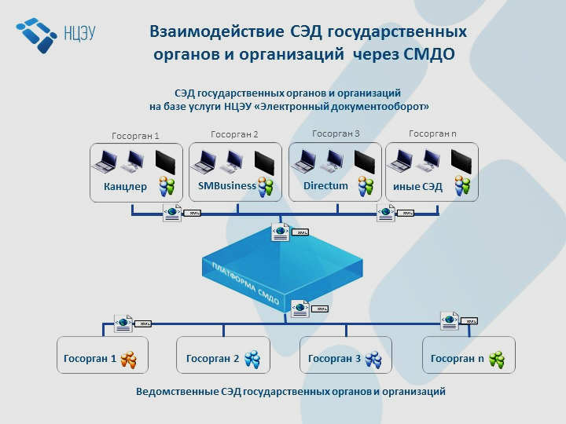
СМДО

Slide 20
СМДО
Начало проекта по созданию 1-й очереди СМДО — IV кв. 2008 г.
Окончание проекта — II кв. 2010 г.
Начало проекта по созданию 2-й очереди СМДО — I кв. 2012 г.
Окончание проекта — IV кв. 2012 г.
Исполнитель проекта – СП ЗАО «Международный деловой альянс» (IBA Minsk).
Платформа СМДО – Канцлер.

Slide 21
ОАИС
ОАИС
Единый портал электронных услуг
portal.gov.by
Интранет-портал ОАИС oais.by

Slide 22
Информационное обеспечение ОАИС
Единый государственный регистр юридических лиц и индивидуальных предпринимателей;
Единый государственный регистр недвижимого имущества, прав на него и сделок с ним;
Единый государственный реестр плательщиков;
Банк данных о документах об образовании, выданных учреждениями образования Республики Беларусь;
Банк данных по тарификации и классификации профессий рабочих и должностей служащих;
Банк данных одаренной молодежи;
Банк данных талантливой молодежи;
Государственный информационный ресурс о ценных бумагах, права на которые ограничены залоговыми обязательствами;
Информационные объекты автоматизированной системы «Паспорт»;
База данных автоматизированной информационной системы «ГАИ-Центр»;
Сведения о выполнении юридическими и физическими лицами обязательств по платежам за жилищно-коммунальные услуги, пользование жилыми помещениями и услуги связи, коммерческим займам, выделяемым организациями и индивидуальными предпринимателями;
Сведения по делам об экономической несостоятельности (банкротству).

Slide 23
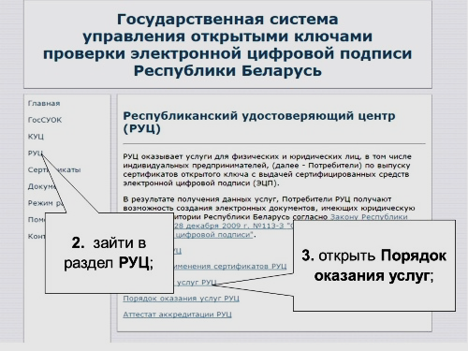
ГОСУОК

Slide 24
ГОСУОК: функциональные компоненты
корневой удостоверяющий центр;
подчиненные удостоверяющие центры;
регистрационные центры;
реестры сертификатов открытых ключей и списков отозванных сертификатов открытых ключей;
архивы сертификатов открытых ключей и списков отозванных сертификатов открытых ключей.

Slide 25
Итоги
Понятие «ведомственная система электронного документооборота».
Создание Национального центра электронных услуг – nces.by (19 марта 2012 г., Указ от 8 ноября 2011 г. № 515)
Разработчики ВСЭД, обеспечившие интеграцию ВСЭД с СМДО (http://nces.by/service/smdo/spisok-razrab-vsed).
Создание и функционирование ОАИС (www.portal.gov.by открыт с 2011 г.).
Создание СМДО.
Создание ГСУОК (pki.gov.by). Разработка Единой системы идентификации физических и юридических лиц (ЕСИФЮЛ).
Отсутствие единой системы хранения ЭД.

